Slide 1


臺中市建設局
樹木委員會
104年度運作及審議流程報告

Slide 2

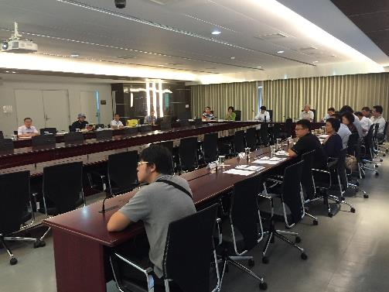
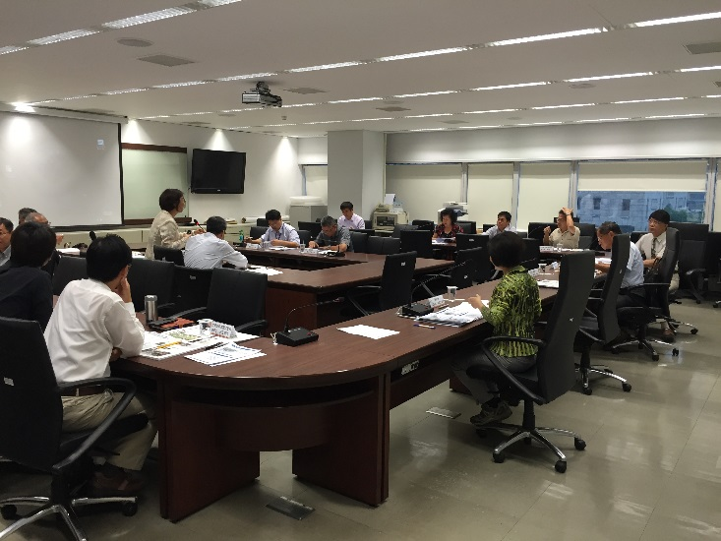
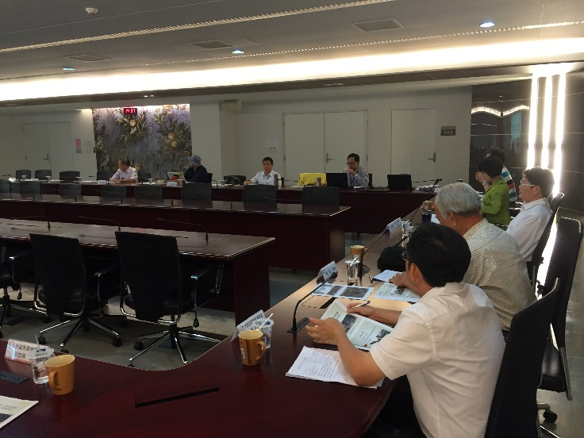
簡報大鋼
成立目標及委員聘任依據
審議案件類型
委員專長背景
面臨問題與改善策進作為
未來審議議題
結 語
2
臺中市政府建設局

Slide 3
成立目標及聘任依據
3
建設局樹木委員會成立目標
為建全臺中市公園、綠地及行道樹之種植、修剪及移植作業之技術規範，並因應推動八年一百萬棵植樹計畫需要，借重學術界及業界具林業、景觀、園藝、樹木保育等相關專業知識專家，以為各業務推動之技術及實務諮詢，提升臺中市綠化技術及作為。
建設局樹木聘任依據
104年1月30日中市建秘字第1040013738號函頒「臺中市政府建設局建設顧問遴聘要點」
臺中市政府建設局建設顧問遴聘要點
第一條 | 臺中市政府建設局（以下簡稱本局）為使公共工程或設施符合人本、 永續之效能，遴聘對樹木、景觀、道路、環境或品質管理等學有專精 、技術經驗豐富或社會賢達人士擔任建設顧問，備供諮詢或提出建言 ，冀以建構更優質之生活環境，特訂定本要點。
成立時間104年4月22日
臺中市政府建設局

Slide 4
審議案件類型
審議案件類型
八年一百萬棵植樹計畫。
既有公園綠地及行道樹問題改善。
臺中市重劃及區段徵收區域、現有公園綠地及行道樹的植栽進行檢討與改善。
檢討現有規範：行道樹移植規範、行道樹修剪規範、行道樹移植施工規範、行道樹種植施工規範、行道樹移植單價檢討、行道樹適用樹種檢討。
其他：提供植樹技術指導、建立問題樹種的移植、換植與再利用方案、訂定「團體及個人認養公有土地植樹管理規範」、設立枝葉回收及再製堆肥中心、 造林空品淨化區設置經費補助。
召開頻率
本會召開頻率約每個月開會3次(視案件需要召開)，至104年11月10日止共計召開16次會議。

Slide 5
委員專長背景
姓名 | 現職 | 職稱 | 專長
劉東啟 | 中興大學園藝系 | 副教授 | 樹木醫學、綠化工程、景觀學、都市環境綠地研究、綠化技術、綠化植栽
邱志明 | 林試所森林經營組 | 研究員兼組長 | 森林撫育及測計、人工林經營、林木生長與立木破壞檢測
廖秋成 | 嘉義大學森林系 | 副教授 | 森林生態學、生態學、自然資源保育概論、都市林業
許榮輝 | 中原大學景觀學系 | 客座副教授 | 造園材料、園景經營、施工維護、規劃設計
李碧峰 | 中原大學景觀學系講師 | 副教授及專家 | 景觀樹木醫生及修剪移植、景觀規劃設計維護管理
林青鈺 | 臺中市園藝花卉商業同業公會 | 理事長 | 景觀工程規劃設計監造、樹木移植專業顧問、高空樹木修剪專家顧問
曾彥學 | 中興大學森林學系 | 副教授 | 樹木學、植物分類學、森林植物生態學、景觀植物學、植物資源調查、瀕危植物復育
陳鴻烈 | 中興大學水土保持系 | 教授 | 永續工程、生態工程、環境資源及保育、環境工程、環境醫學
黃裕銘 | 中興大學土壤環境系 | 副教授 | 廢棄物利用、肥料應用、土地評估、重金屬汙染地整治
張育森 | 臺灣大學園藝暨景觀學系 | 教授兼系主任 | 園藝作物栽培生理、觀賞樹木學、草坪管理技術、開花生理學、地被植物
廖天賜 | 中興大學森林學系 | 副教授 | 育林、環境生態、環境綠化及森林景觀規劃
王升陽 | 中興大學森林學系 | 特聘教授 | 天然物化學、木材化學、植物代學體學、天然藥物開發
吳晟 | 靜宜大學中國文學系 | 講師 | 推動平地造林、堅持只種臺灣本土一級原生樹種為理念
鄭永華 | 大漢技術學院 | 主任秘書 | 樹木學、綠化植栽、景觀生態學及生態社區
林允典 | 欣樺股份有限公司 | 工務部主任 | 景觀設計與管理、景觀工程、造園施工
陳江泗 | 中華民國園藝花卉商業同業公會全國聯合會 | 理事長 | 園藝
陳秋銓 | 中州科技大學景觀系 | 助理教授 | 景觀環境生態、植物材料植物設計與維護管理、景觀工程與實務、生態休閒景觀調查、評估與分析、庭園水電與噴灌系統
李炎壽 | 林務局東勢林區管理處 | 處長 | 森林經營與管理(林木生理、木材加工利用、植樹造林)

Slide 6
面臨問題與改善策進作為
本局至104年11月10日止共計召開16次會議，所面臨問題及改善策進作為如下：
項目 | 面臨狀況 | 策進作為 | 說明
1 | 委員會名稱與農業局之樹木保護委員會相近，易產生混淆 | 調整委員會名稱為： 臺中市政府建設局景觀植栽委員會 | 因應審議案件類型以景觀植栽為主，遂調整委員會名稱與農業局樹木保護委員會區隔。
2 | 審議案件數量增加，需提升審議效率 | 個案類型審議案件，採小組審查方式，提升效率 | 除政策類案件需廣納各委員意見外，其他個案類型審議案件，以小組審查方式機動性招開，每組5-6人，提升審查效益
3 | 民眾申請自費移植，未檢附移植計畫書及相關文件，未能及時排入會議審議，影響審查期程。 | 建立民眾申請自費移植送審文件標準。 | 包含申請自費移植之移植計畫書檢核表及參考範例，並置於本局網站供民眾下載， 使申請民眾瞭解審查重點，提升審查效率。

Slide 7
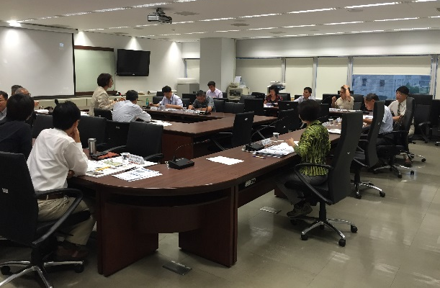
面臨問題與改善策進作為─審議方式調整
大會審查
小組審查
邀請各委員與會，以廣納意見
每組5-6人，機動性招開，提升審查效益
政策類案件
個案類型
樹木管理之政策推行及行政決策議題。
植樹、移樹及修樹等作業規範訂定。
八年一百萬棵植樹計畫相關議題。
其他特殊性案件。
樹木移植預審
  建設局辦理相關工程樹木移樹案
  建設局配合地方里長及議員建議樹木移(修剪)樹案。
  民眾申請自費移植案件。
  臺中市政府各級機關(建設局以外單位)辦理相關工程申請自費移植行道樹案件。
  臺中市轄區各級學校辦理相關工程申請自費移植行道樹案件。
臺中市自辦重劃區案件─景觀及植栽工程部分
臺中市公辦重劃區案件─景觀及植栽工程部分
建設局委託公所或其他機關代辦案件─景觀及植栽工程部分
其它個案性質樹木移(修剪)樹案。

Slide 8
面臨問題與改善策進作為─改善樹木移植審查效率
啟動移樹預審機制原因
  過去一般申請自費移植，因屬自費負擔進行移植工程，市府無法做有效控管，造成施工品質良莠不齊的現象。
  透過移樹預審機制，將針對移樹時機、移植方法、移植位置及棲地環境是否合適樹的生長等問題，經過詳細評估審查，以確保每一棵被移植的樹均被善待，降低移植死亡率。
  除申請自費移植外，市府內移植案件也適用新制度，由樹木委員做專業判斷，把移樹的權益回歸給市民。

Slide 9
面臨問題與改善策進作為─改善樹木移植審查效率
樹木移植送審運作機制
  一般申請自費移植部分
  由申請人依其移植需求製作移植計畫書，向本府建設局提出書面申請。
  並由業務單位依據審核表進行書面資料初審。
  符合規定者排入樹木委員會進行審議，由各委員詳細評估審查通過後才能移植。
  市府內移植案件
  提出全方位的移植配套方案和相關計畫措施，包括原因、內容、移植新環境評估及後續維護管養作為等。
  樹木委員會審議，經審查通過在行依據提送方案及計畫進行移植作業。

Slide 10


未來審議議題(政策類)
樹木種植規範(含植生基盤規範)
公園、綠地及行道樹健康檢查機制
修訂樹木修剪規範
公園、綠地及行道樹風險評估方法
建立樹木移植規範
問題樹種移換植規範

Slide 11

結 語
明(105)年度將更改委員會名稱為：「臺中市政府建設局景觀植栽委員會」並重新檢討委員之專長背景適任性及歷次會議出席率後，重新任聘。
為提升審議效率，個案類型審議案件除將以小組審議方式進行審議外，會議頻率亦將視申請案件數量及需要進行召開，讓申請人免於等待。

Slide 12
簡報結束
敬請指教

